Slide 1
UBND PHƯỜNG TÍCH LƯƠNG
TRƯỜNG TIỂU HỌC PHÚ XÁ
TOÁN:
BÀI 33: LUYỆN TẬP – TIẾT 2
TÍCH LƯƠNG, THÁNG 12/2025

Slide 2
1
6 + ? = 10
3 + ? = 4
4

Slide 3
4

Slide 4
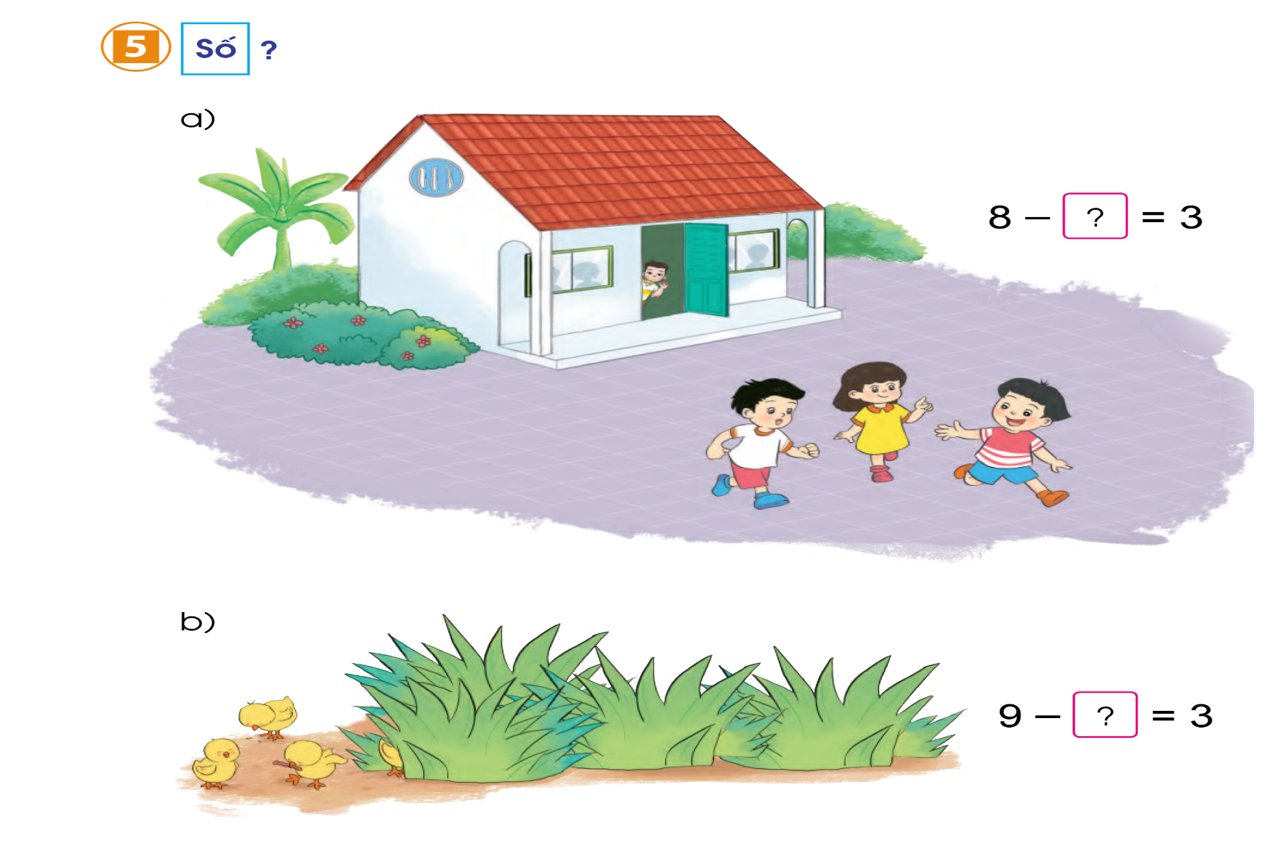


Slide 5
5

Slide 6
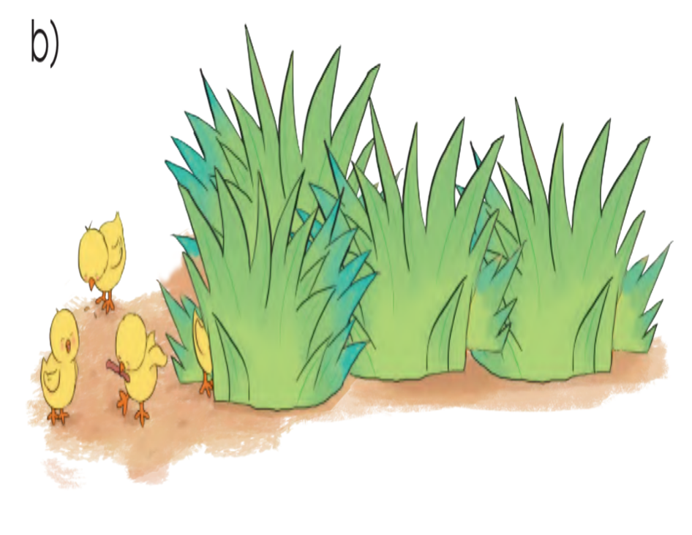

9 - ? = 3
6

Slide 7



CÂU CÁ CÙNG DORAEMON
Nhấn vào số để chọn
câu hỏi.
- Sau khi trả lời xong nhấn
trở về và chọn con cá mà
mình muốn câu.

Slide 8

















CHÚC MỪNG
CHÚC MỪNG
CHÚC MỪNG
CHÚC MỪNG
CHÚC MỪNG
CHÚC MỪNG
CHÚC MỪNG

Slide 9


9 - ? = 7
2

Slide 10
3 + ? = 10
7

Slide 11
2 + ? = 8
6

Slide 12
7 - ? = 1
6

Slide 13
5 - ? = 2
3

Slide 14
8 + ? = 9
1

